Slide 1
مواطنة رقمية
درس مرافق للوحدة 8

Slide 2
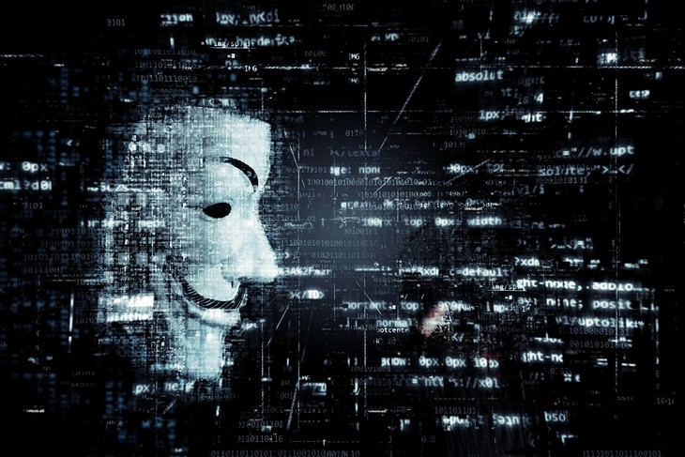
ماذا سنتعلم في لقاء اليوم:
مخاطر شبكة الانترنت
نصائح تصفح امن ومسؤول

Slide 3
مخاطر شبكة الانترنت
الإنترنت هو مجمع كنز من المعلومات والمعرفة، للمواقع المثيرة للاهتمام ، ولكن ليس فقط. انه يشمل أيضًا عالمًا كاملاً غير خاضع للرقابة من المواقع الإشكالية من نواحٍ مختلفة. لا يوجد مدير للإنترنت، كل يوم تضاف إليه مواقع وصفحات جديدة - دون أي إشراف. نظرًا لطبيعة الإنترنت ، فمن الممكن تمامًا أن نتعرض لمحتوى لم نكن نبحث عنه، وقد نقع ضحية لعمليات احتيال مختلفة.

Slide 4
1. الشبكة المظلمة
عندما نفكر في الإنترنت ، عادة ما نفكر في شركات ضخمة مثل Google وFacebook وغيرها من المحتويات والمواقع الإعلامية لاستهلاك المعلومات ومشاركتها مع أشخاص آخرين.
في السنوات الأخيرة ، هناك زيادة كبيرة جدًا في استخدام شبكات الكمبيوتر الأخرى ، والتي هي في الواقع شبكة إنترنت موازية للإنترنت الذي نعرفه ، هذه الشبكات التي تسمى في لغة الوسائط Deep Net أو Dark Net = شبكة مظلمة/ شبكة عميقة.
تتعلق بعض الأنشطة في هذه الشبكة بالتجسس الصناعي، توزيع المخدرات غير المشروع، التجارة بالبشر، تجارة الأسلحة، أنشطة الهيئات الإرهابية والترويج لمحتوى النازيين الجدد وغيرها...

Slide 5
2. تعيير، تنمر، مضايقة وتحرش
https://www.ynet.co.il/articles/0,7340,L-4745657,00.html
التعيير هو إيذاء لشخص أو منظمة أو علامة تجارية من أجل إحراجه في الأماكن العامة.
يتواجد التعيير أيضًا في العالم الحقيقي، لكن استخدامه على الإنترنت يضخم تأثيره بسبب سرعة التداول، شدة التأثير وخلود المعلومات. يثير الإنترنت إحساسًا بعدم الكشف عن الهوية والانفصال عن الآخرين، ويتم توزيع المحتوى بسهولة وسرعة ، وغالبًا ما يكون مصحوبًا بموجة من التعليقات التي قد تزيد من حدة الضرر.
هناك ثلاثة أنواع رئيسية من التعيير :
افشاء المعلومات الشخصية
النقد السلبي
نشر الصور الفاضحة

Slide 6
2. تعيير، تنمر، مضايقة وتحرش
يشارك الكثيرون في التعيير، ليس بالضرورة لأنهم يعتقدون أنها الطريقة الصحيحة لمعاقبة شخص ما ولكن لأن هذه المشاركة لا تتطلب منهم سوى الضغط على زر أو اثنين على الشاشة. يضغطون على زر "أعجبني" ، يشاركون ويعلقون دون تفكير ودون التحقق من الحقائق. هذه إجراءات بسيطة وسهلة تغرس إحساسًا زائفًا بالمشاركة السياسية والاجتماعية وتحقيق العدالة ، ولها عواقب وخيمة.
غالبًا ما يدعو مثل هذا السلوك على الإنترنت سلوك "القطيع" أو إجراء «محكمة ميدانية" بمشاركة المشاركين في الشبكة.

Slide 7
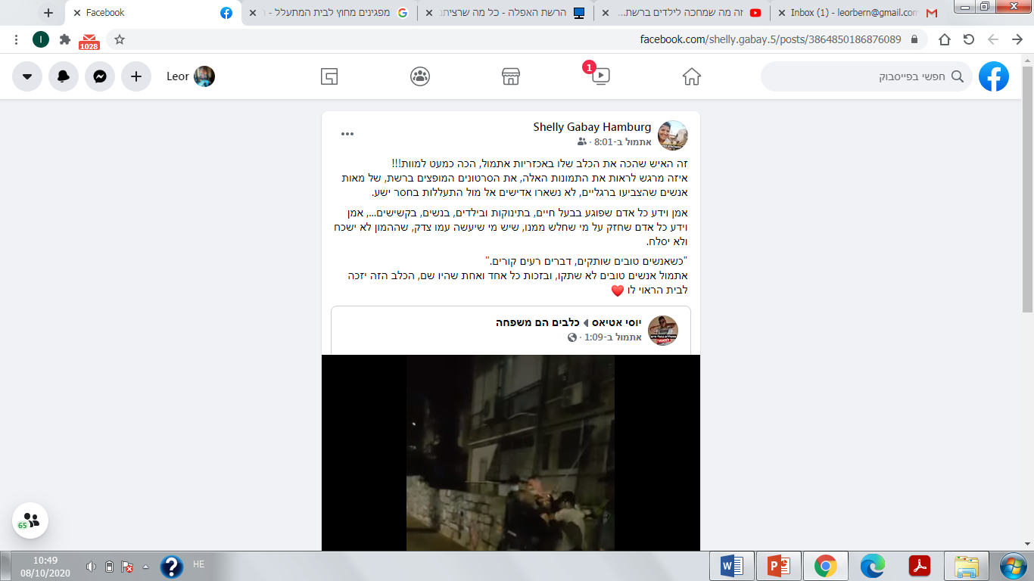
حدث إساءة لكلب في بات-يام https://youtu.be/9odsoEkYaXg
"تجمع مئات الأشخاص الليلة (الثلاثاء) تحت منزل أحد المشتبه بهم بإساءة لكلب في بات يام. وبعد توثيق صعب المشاهدة ، حيث شوهد المشتبه به وهو يسيء معاملة كلب بشكل مروّع ، تم الإعلان عن نداء على وسائل التواصل الاجتماعي للعثور على الرجل. يظهر المشتبه به في الفيديوهات وهو يتصرف بقسوة وينتهك الكلب بشدة. من بين أمور أخرى ، قام بتقييد يديه وجلده.»
(من مقال מעריב 07/10/2020 (

Slide 8
3. سرقة المعلومات (التصيد)
التصيد الاحتيالي هو محاولة لسرقة معلومات حساسة عن طريق انتحال الشخصية على الإنترنت. تتم عملية الاحتيال هذه عادةً عن طريق انتحال صفة المواقع ذات السمعة الطيبة التي تطلب تأكيد كلمة المرور أو رسائل البريد الإلكتروني التي تعد بهدايا أو بيع منتجات وهمية. يستغل هذا النوع من الاحتيال سذاجة المستخدم للحصول على معلومات شخصية مثل رقم بطاقة الائتمان ومعلومات الحساب البنكي وكلمات المرور للحسابات الشخصية وما إلى ذلك.
المواقع الشائعة التي يتم فيها تنفيذ أنشطة التصيد الاحتيالي هي مواقع الشبكات الاجتماعية مثل Facebook و Googleومواقع المزادات مثلeBay وغيره.

Slide 9
4. نشر الصور على الإنترنت
تسمح المساحة الافتراضية للأشخاص بالقيام بأعمال غير أخلاقية ومسيئة لن يجرؤوا عليها بالضرورة في مواجهة وجهاً لوجه. قد يعتبر نشر صور أو مقاطع فيديو أو تسجيلات ذات طبيعة جنسية أو نشرها دون موافقة الشخص الذي يتم تصويره بمثابة جريمة.
ظاهرة شائعة اليوم هي إرسال رسائل تتضمن صورًا أو مقاطع فيديو أو نصوصًا ذات محتوى جنسي وتوزيعها! في بعض الأحيان ، يمكن إرسال صورة ذات طبيعة جنسية بعد تهديدات أو ضغط أو ابتزاز من صديق أو شخص آخر أو مجموعة.
بمجرد إرسال الصورة أو الفيديو ، يمكن توزيعها ونشرها عبر الانترنت ، دون إرجاع العجلة للخلف.
https://www.mako.co.il/news-israel/local/Article-5ea0d7632f82e31004.htm

Slide 10
5. انتحال الهوية والبروفيل المزيف
انتحال الهوية عبر الإنترنت هو إنشاء تواجد عبر الإنترنت باسم شخص آخر باستخدام اسمه أو صورته أو تفاصيله الشخصية الأخرى.
الأشخاص الذين يتصل بهم المنتحل هم أيضًا في خطر. يمكن استخدام البروفيل المزيف كغطاء لأفعال إجرامية ومسيئة وللاعتداء ولإنجاز الأشياء بطريقة احتيالية وللتحرش.
ما الفرق بين البروفيل المنتحل والبروفيل المزيف؟
يُظهر البروفيل المزيف شخصًا غير موجود ويستخدم هوية مزيفة ، بينما يستخدم البروفيل المنتحل تفاصيل شخص حقيقي آخر ، ويقوم بإجراءات عبر الإنترنت تحت اسم هذا الشخص. انتحال الهوية هو جريمة جنائية.

Slide 11
.5 انتحال الهوية والبروفيل المزيف
كيف تعرف أن البروفيل هو بروفيل منتحل؟
لا توجد صورة بروفيل ، أو أن صورة البروفيل احترافية للغاية أو مبالغ فيها أو تنتمي إلى أحد المشاهير.
تم فتح البروفيل مؤخرًا.
عادةً ما يحتوي البروفيل على قائمة صغيرة نسبيًا من الأصدقاء وعدد قليل من الصور.
قد تحتوي تعليقات المستخدم على الرسائل الخاصة أو المجموعات على ألفاظ غير لائقة أو متطرفة أو تحريض أو تشهير أو أي عنف آخر.
يظهر حائط البروفيل للمستخدم أو سجل النشاط فارغًا أو مليئًا بالمحتوى التسويقي.

Slide 12
نصائح تصفح امن ومسؤول
لا تترك الحسابات (البريد الإلكتروني ، Google ، Instagram ، ( Facebook مفتوحة على جهاز كمبيوتر يمكن للآخرين الوصول إليه. احرص على تسجيل الخروج من الحسابات بعد استخدام أجهزة الكمبيوتر العامة أو الأجهزة الخاصة بالآخرين.
هل واجهت مجموعة تعيير؟ - كنت مواطنًا صالحًا وقم بإبلاغ شخص بالغ أو الخط الساخن 105.
يوصى بعدم التقاط صور وفيديوهات حميمة أو فاضحة- في أي لحظة ، هناك خطر من أن جهازك سوف يتم اختراقه أو سرقته. لا ترسل صورًا أو مقاطع فيديو جنسية لأي شخص - لا تعرف كيف سيصل عرض الصور الى الإنترنت.
يجب تجنب المحادثة مع المستخدمين قدر الإمكان الذين ليس من الواضح من هم.
يجب اختيار كلمات مرور قوية تتضمن أرقامًا وحروفًا.
حولوا إعدادات المستخدم الخاصة بكم لخاصة.
لا تثقوا بسرعة عند تلقي رسالة / بريد إلكتروني من شخص غير معروف، أو رسالة بالفوز بشيء ما ، أو طلب تحديث معلومات شخصية.

Slide 13
نصائح تصفح امن ومسؤول
نفكر قبل المشاركة
نفحص مع أنفسنا ما المحتوى الذي نشاركه ومع من ، وكيف ستؤثر المشاركة علينا وعلى الآخرين.
لا تفصح عن معلومات حساسة (مثل عنوان السكن والموقع الحالي والمعلومات الشخصية لأشخاص آخرين).
احذروا، احتيال!
احذروا من محاولات التصيد الاحتيالي (سرقة المعلومات الشخصية) وغيرها من عمليات الاحتيال ، ودائمًا أبلغوا عن أي نشاط مشبوه لبعضكم البعض.
نحفظ أسرارنا
أنشئوا كلمات مرور قوية وفريدة من نوعها تحتوي على أحرف وأرقام ورموز ، وبالتالي حماية المعلومات المهمة بشكل مسؤول
رائع أن تكون لطيفًا
انشروا مواقفًا إيجابيةً ومحترمةً ، وامنعوا السلوك المسيء وأبلغوا عنه. إذا واجهنا حالات إيذاء للآخرين على الإنترنت ، فلن نراقب فقط، بل نتدخل.
إذا لم نكن متأكدين، نقوم بالإبلاغ
نحمي أنفسنا والآخرين عندما نواجه سلوكًا مسيئًا أو غير لائق على الشبكة. نتحدث مع أفراد الأسرة عن المواقف التي تجعلنا غير مرتاحين

Slide 14
هدفنا هو تعزيز "المواطنة الرقمية" كقاعدة سلوك مناسبة ومسؤولة للمجتمع فيما يتعلق باستخدام التكنولوجيا. غالبًا ما نرى في واقعنا شبابًا وكبارًا يسيئون استخدام التكنولوجيا واستغلالها.
المواطنة الرقمية
قاعدة السلوك المناسب والمسؤول فيما يتعلق بالتكنولوجيا
التواصل:
البريد الإلكتروني، المنتديات، الدردشة والمراسلة الفورية، الشبكات الاجتماعية، الخط الساخن وآلية الإبلاغ
السلوك:
الأخطار عبر الإنترنت ، التنمر، القانون، الأخلاق، الحقوق والمسؤوليات
المحتوى:
تنور حاسوبي، وتبادل المعرفة، وإمكانية الوصول، والتجارة والصحة

